Slide 1
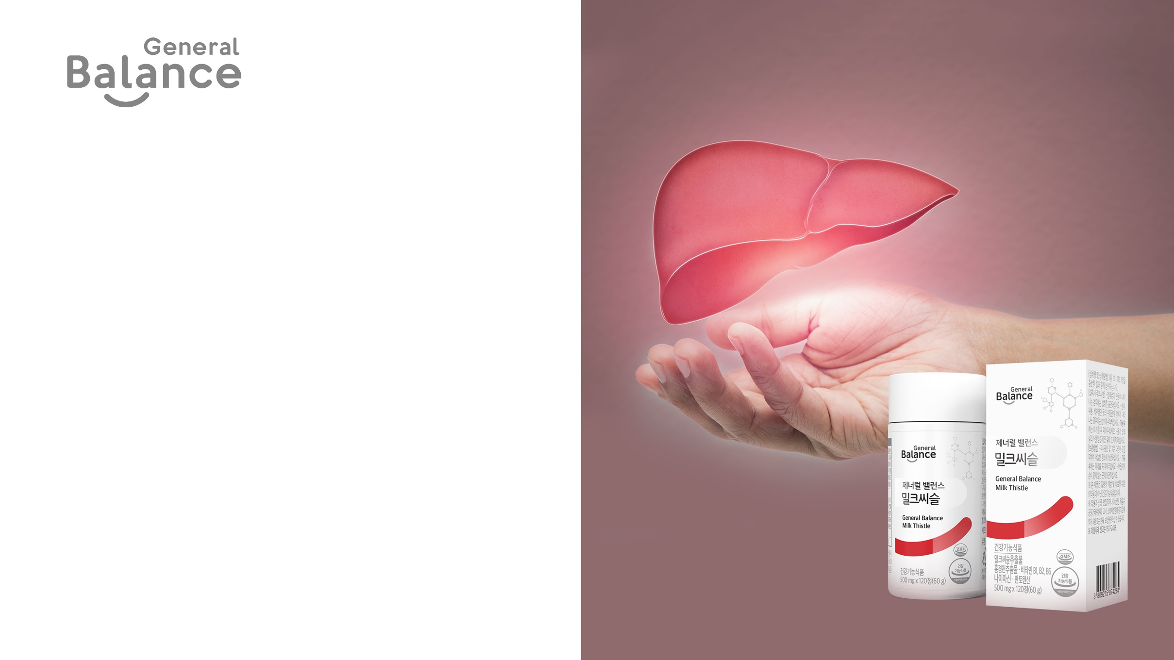
제너럴 밸런스
밀크씨슬
General Balance Milk Thistle
* 본 자료는 한국 식약처 기준으로 만들어진 자료입니다. 각 국가별 식약처 기준 및 법률 기준이 다르니 참고하여 주시기 바랍니다
* 본 자료는 내부 교육용 자료 입니다. 외부에 배포되지 않도록 해주시기 바랍니다

Slide 2

건강기능식품,식품 과대 광고에 대한 법률
지쿱은 모든 회원 분이 과대광고로 인하여, 피해가
가지 않도록 건전한 광고 문화에 힘쓰고 있습니다.
아래의 관련 법률을 참고하시어, 허위 과대광고로
이어지지 않도록 많은 협조 부탁드립니다.
질병의 예방·치료에 효능이 있는 것으로 인식할 우려가 있는 표시 또는 광고
2. 식품 등을 의약품으로 인식할 우려가 있는 표시 또는 광고
3. 건강기능식품이 아닌 것을 건강기능식품으로 인식할 우려가 있는 표시 또는 광고
4. 거짓·과장된 표시 또는 광고
5. 소비자를 기만하는 표시 또는 광고
6. 다른 업체나 다른 업체의 제품을 비방하는 표시 또는 광고
7. 객관적인 근거 없이 자기 또는 자기의 식품 등을 다른 영업자나 다른 영업자의 식품 등과 부당하게 비교하는
표시 또는 광고
8. 사행심을 조장하거나 음란한 표현을 사용하여 공중도덕이나 사회윤리를 현저하게 침해하는 표시 또는 광고
9. 영업자 준수 사항 (제조시설,유통기한,부패사행성 조장) 위반하여 표시 또는 광고
[발췌] 식약청 정책 정보 “식품 과대광고 가이드라인＂

Slide 3

제너럴 밸런스 밀크씨슬
General Balance Milk Thistle
1. 제너럴 밸런스 밀크씨슬 Key Point
2. 제품 소개
3. 제품 특징
4. 권장 대상
5. 연관 제품 (함께 섭취하면 좋은 제품)
6. 기본정보
7. Q & A
* 본 자료는 내부교육용 자료로 외부 반출 및 게시를 하실 수 없습니다.

Slide 4
제너럴 밸런스 밀크씨슬 Key Point
1
새로운 7종 복합 기능성
밀크씨슬, 홍경천, 비티민B1(100%), 비티민B2(100%), 비티민B6(100%), 나이아신(100%), 판토텐산(100%)
2
기존 밀크씨슬에 나이아신(100%) 기능성 원료 추가
3
간 건강 밀크씨슬 + 피로 개선 홍경천 + 에너지 대사 비타민B군 5종
4
지쿱 만에 엄선된 부원료 20가지 첨가
5
기존 제너럴 밸런스 칼슘마그네슘 크기 변경으로 섭취하기 쉬움
6
첨가물 無첨가

Slide 5
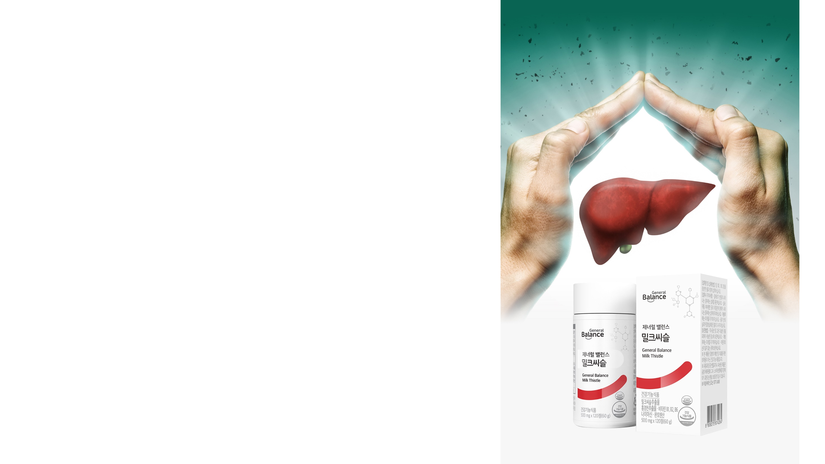
제품소개
+ 제품명 : 제너럴 밸런스 밀크씨슬
+ 식품의 유형 : 건강기능식품
+ 내용량 : 500mg x 120정(604g)
+ 원료명 및 함량 : 밀크씨슬추출물분말(미국산),홍경천추출물(스페인산/홍경천,말토덱스트린),니코틴산아미드,판토텐산칼슘,비타민B6염산염,비타민B1염산염,비타민B2,옥수수전분[옥수수(외국산/러시아,헝가리,세르비아 등)],분말결정포도당,16종 과일야채혼합분말(석류농축분말,깔라만시주스분말,블루베리농축분말,크렌베리농축분말,사과농축분말,녹차추출분말,오렌지농축분말,타트체리농축분말,빌베리농축분말,적포도농축분말,무엑기스분말,흑마늘농축분말,브로콜리농축분말,새싹귀리추출분말,당근착즙액분말,시금치추출분말),타우린,유채유분말,옥수수단백추출물,글리세린,인삼발효추출분말
+ 섭취량 및 섭취방법 : 1일 2회 , 1회 1정을 충분한 물과 함께 섭취하십시오.
섭취 시 주의사항
섭취량 및 섭취방법을 준수하시고 유통기한을 확인하신 후 섭취하시기 바랍니다.
질환이 있거나 의약품 복용 시 전문가와 상담 후 섭취하십시오.
설사, 위통, 복부팽만등의 위장관계 장애가 나타나는 경우에는 섭취에 주의하십시오.
이상사례 발생 시 섭취를 중단하고 전문가와 상담하십시오.
알레르기 체질 등은 개인에 따라 과민 반응을 나타낼수 있으니 성분 확인 후 섭취하십시오.
용기 안의 실리카겔(방습제)은 절대 드시지 마십시오.
* 화학 부형제를 넣지 않아 쉽게 부서 질수 있습니다. 제품에 문제는 없으므로 안심하고 드셔도 됩니다

Slide 6

제품특징
1. 밀크씨슬
2. 홍경천
3. 비타민 B군 5종
4. 새로운 복합기능성 7종
5. 제너럴 밸런스 밀크씨슬 업그레이드
6. 간 건강 밸런스 부원료 20가지 추가

Slide 7
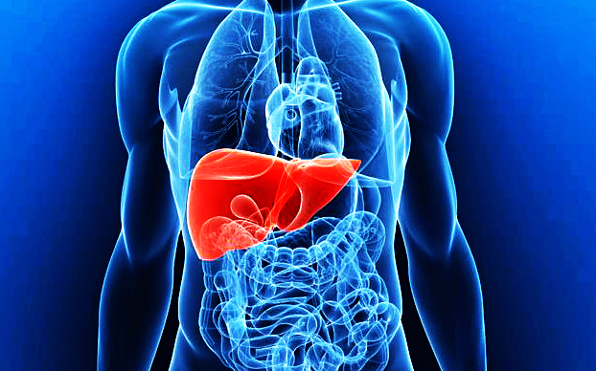
제품특징
밀크씨슬
“당신의 간(肝)은 어떻습니까”
침묵의 장기~ 간 건강 밸런스를 위한 힐링 프로젝트
간은 영양소를 만들고 정화하여 유해한 물질을 해독하는 중요 기관입니다.
특히 간은 70%까지 나빠지고 있어도 특별한 자각 증상이 없어 침묵의 장기라고 불리기 때문에 평소에 간을 소홀히 해서는 안됩니다.
살균작용 / 해독작용 / 호르몬, 효소 합성 /
담즙 생산 및 지방 소화 / 알코올 분해 /항체 생산
간 기능을 저하시키는 대표적 원인
음주 - 알코올에 의한 간장 파괴
매년 간암 사망 증가
피로 - 간장의 과로에 원인
스트레스 - 피로 및 기능저하의 가장 큰 적 ,
한국인 OECD국가 중 직무스트레스 1위
+ 제품의 이해를 위한 정보

Slide 8
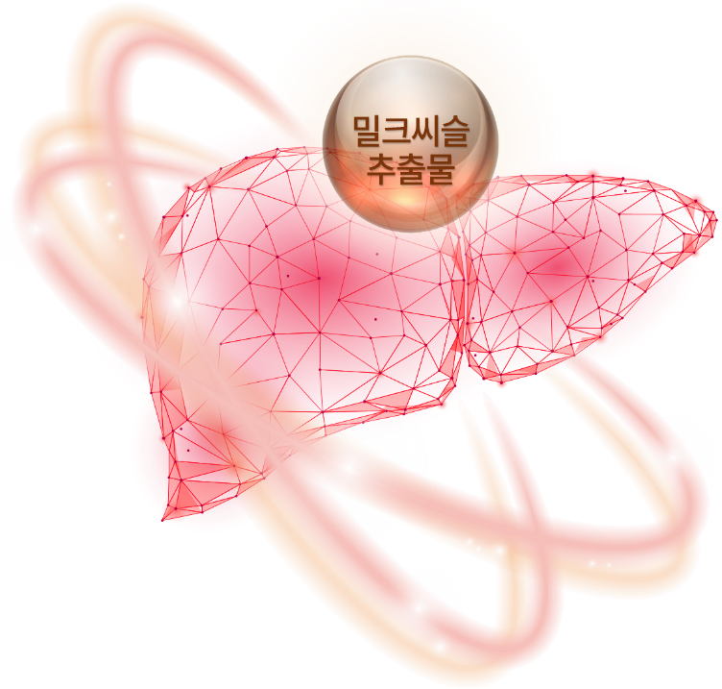
제품특징
밀크씨슬
“ 당신의 간을 지켜드립니다 “
핵심 주원료 “실리마린 130mg 함유”
밀크씨슬은 “엉겅퀴“ 라고도 불리는 국화과 식물로 간 건강에 도움을 줄 수 있는 실리마린 성분으로 알려져 있으며 2000년 이상의 역사 속에서 간 건강은 물론 일상 생활 곳곳에서 인류가 수 천년 동안 사용한 식물입니다. 16세기와 17세기 식물학자들이 간 건강에 밀크씨슬을 이용해 왔다는 기록이 있습니다
“간 건강의 핵심 원료”
“밀크씨슬 추출물＂

Slide 9
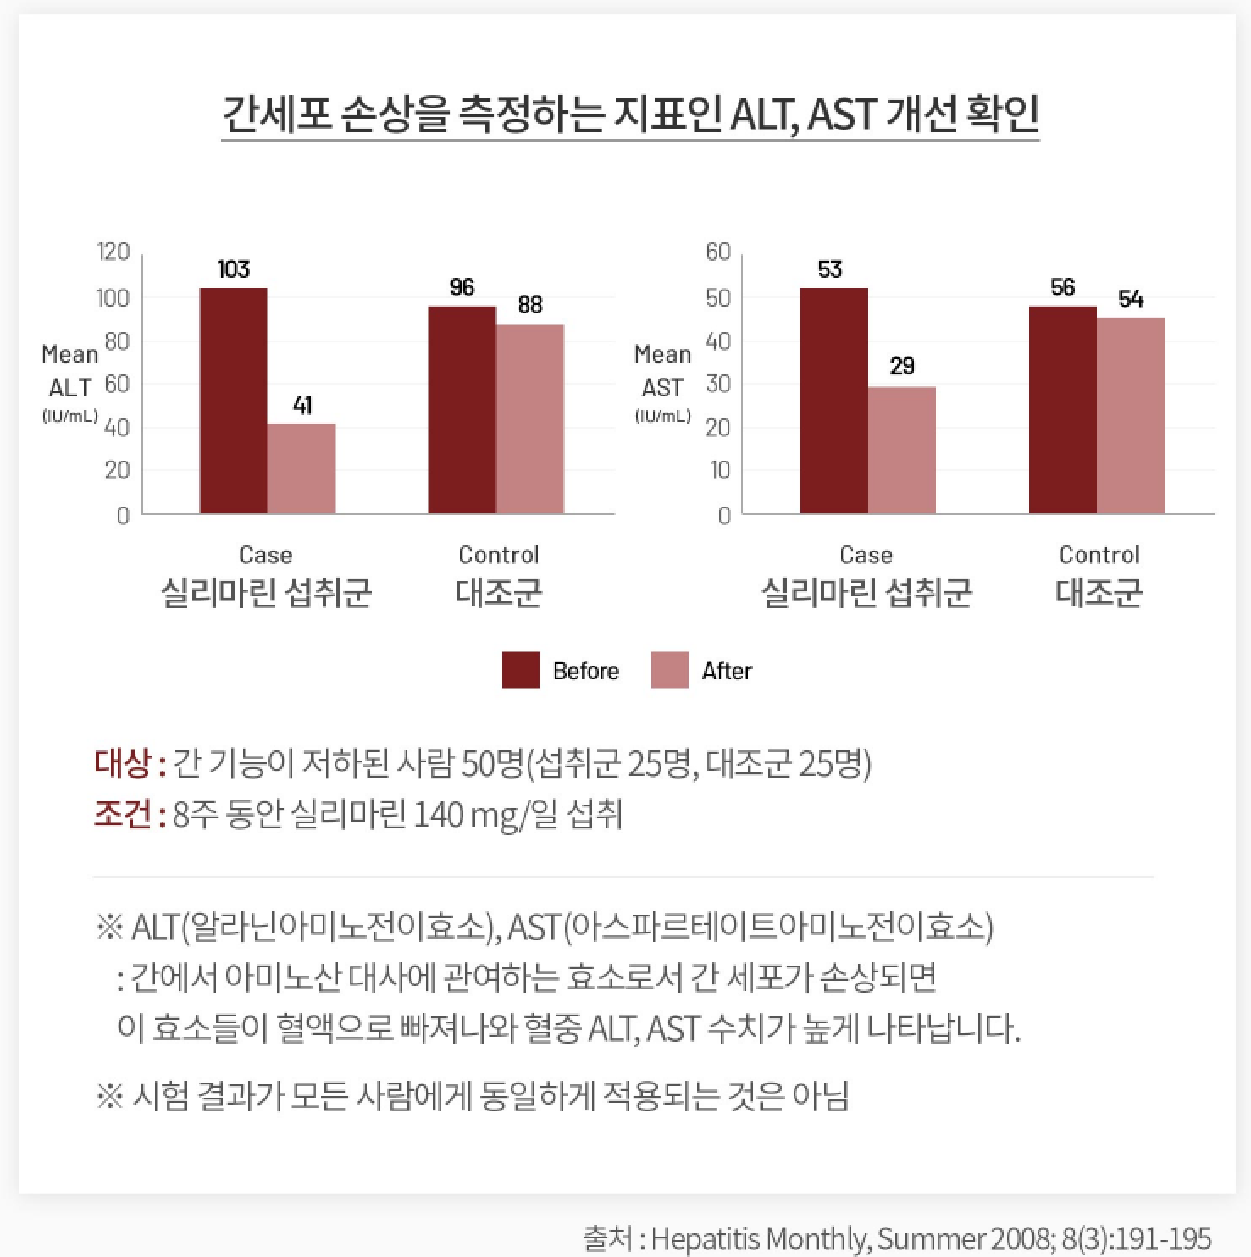
제품특징
밀크씨슬 – 인체적용시험 결과

Slide 10
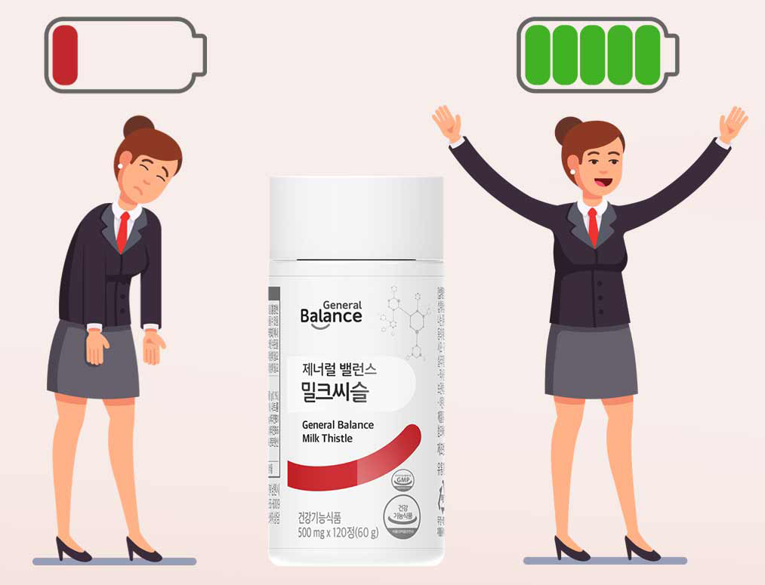
제품특징
2. 홍경천
“스트레스로 인한 피로개선 확실한 성분 홍경천“
홍경천은 본래 척박한 땅, 고산지대의 바위 틈에서 자생하는 생명력 강한 식품입니다. 홍경천에는 로사빈 성분 이 풍부하게 함유되어 있는데, 식약처로부터 “ 스트레스로 인한 피로 개선에 도움을” 줄수 있음을 인정받아 기능성 원료로 고시 되었습니다

Slide 11
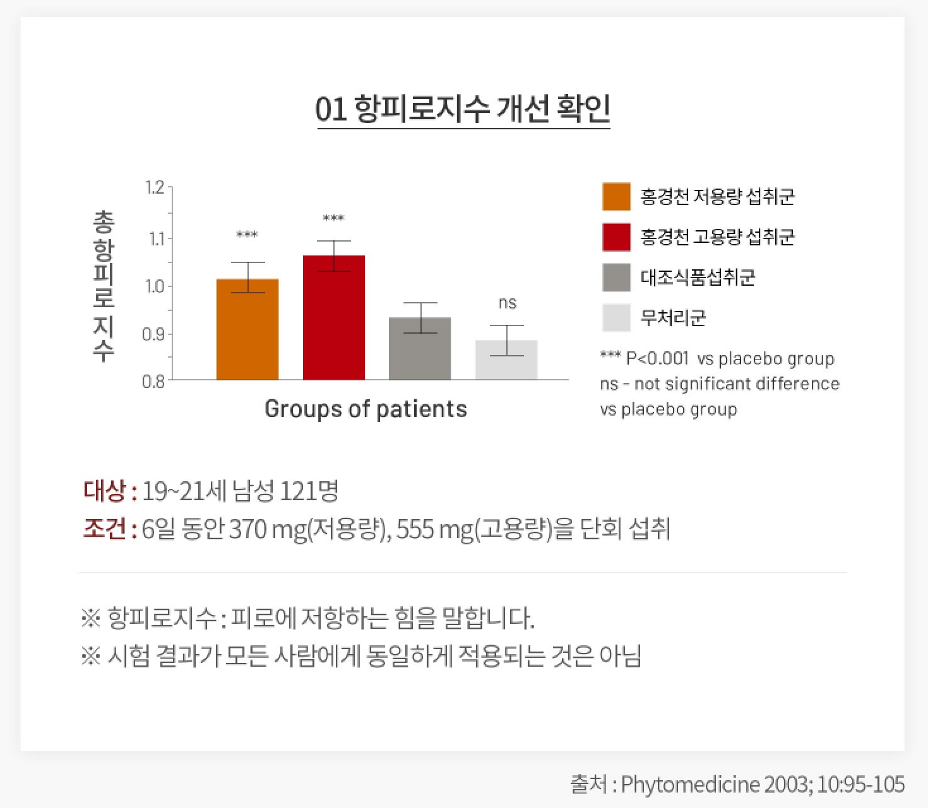
제품특징
2. 홍경천 - 인체적용시험 결과

Slide 12
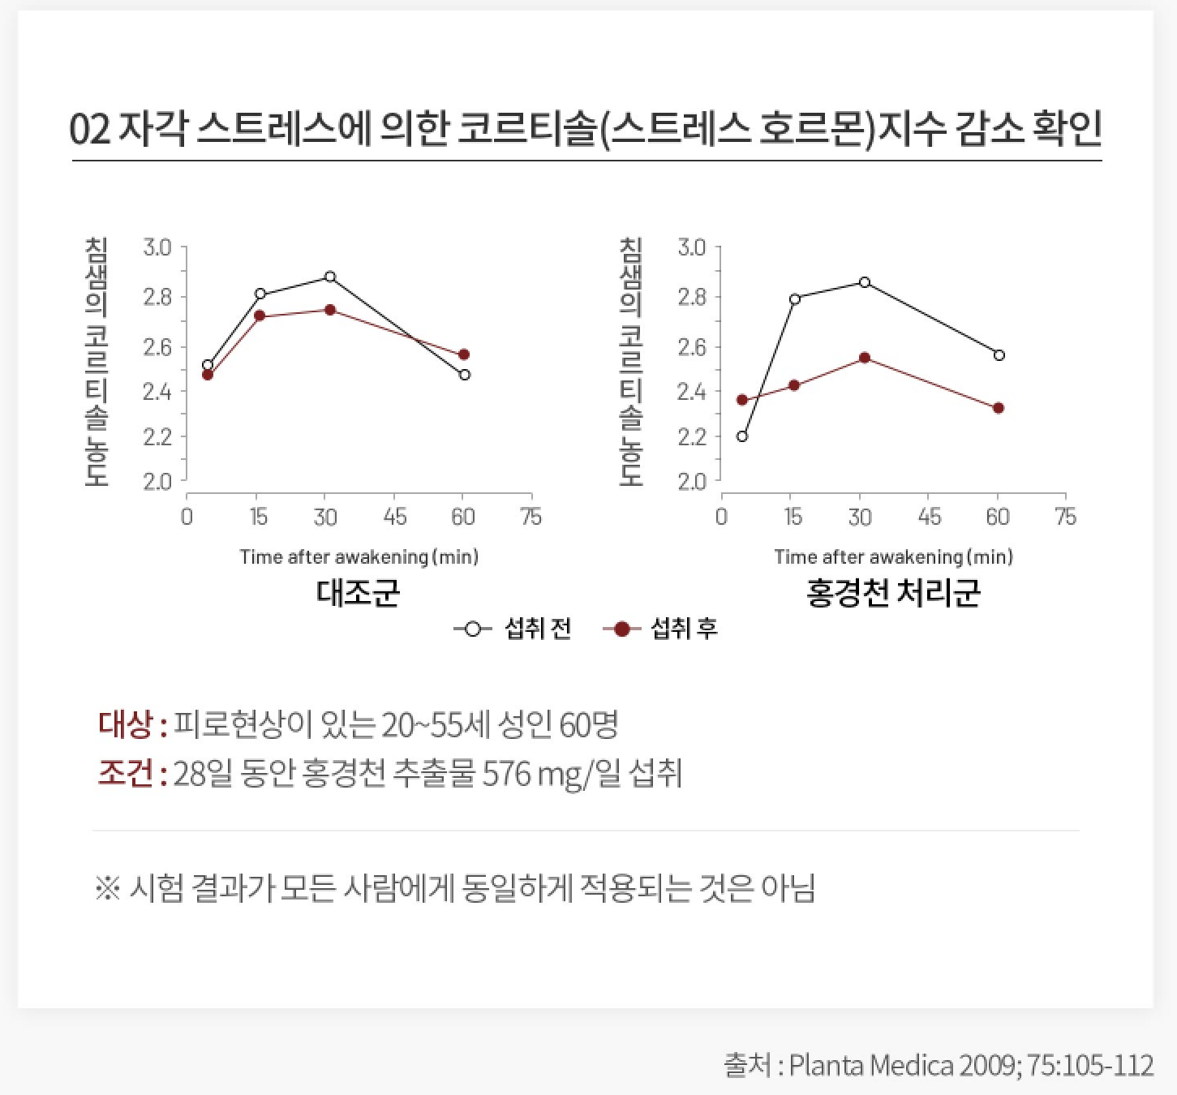
제품특징
2. 홍경천 - 인체적용시험 결과

Slide 13
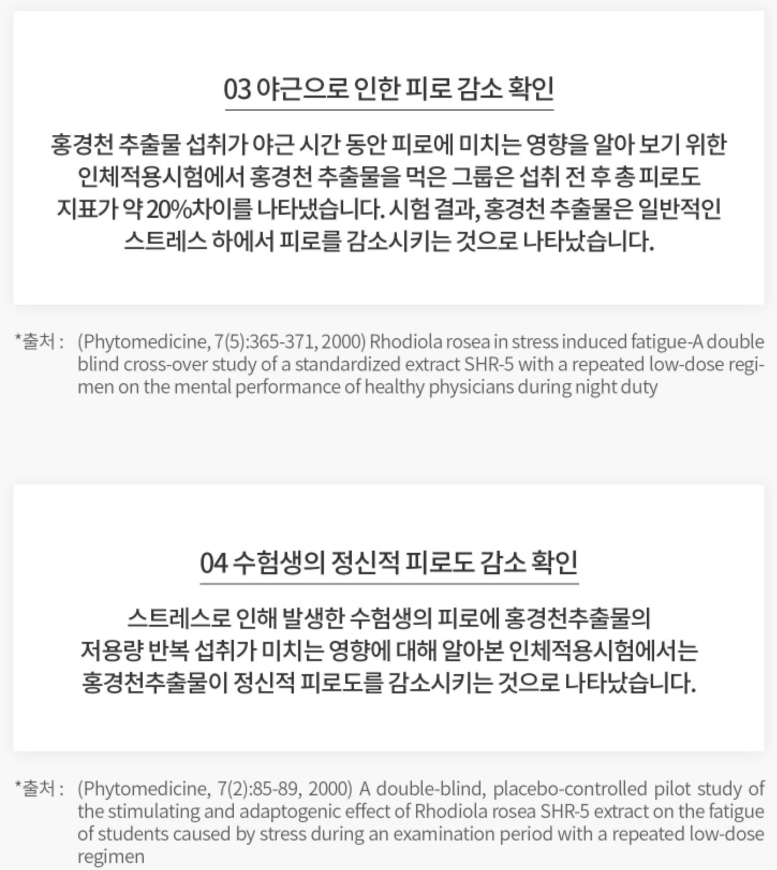
제품특징
2. 홍경천 - 인체적용시험 결과

Slide 14
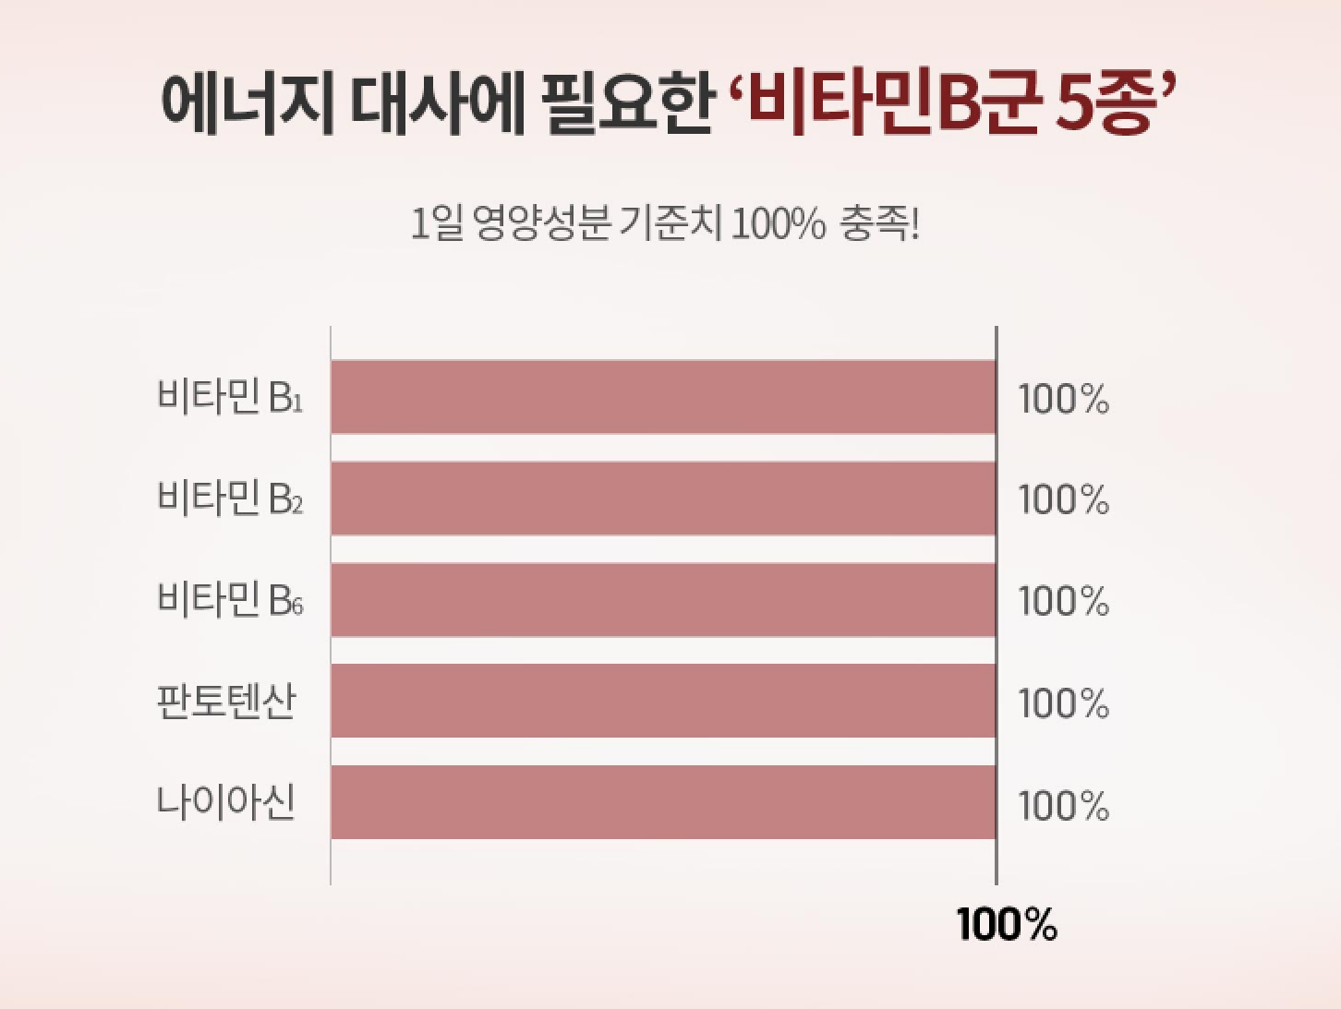
제품특징
3. 비타민 B군 5종

Slide 15
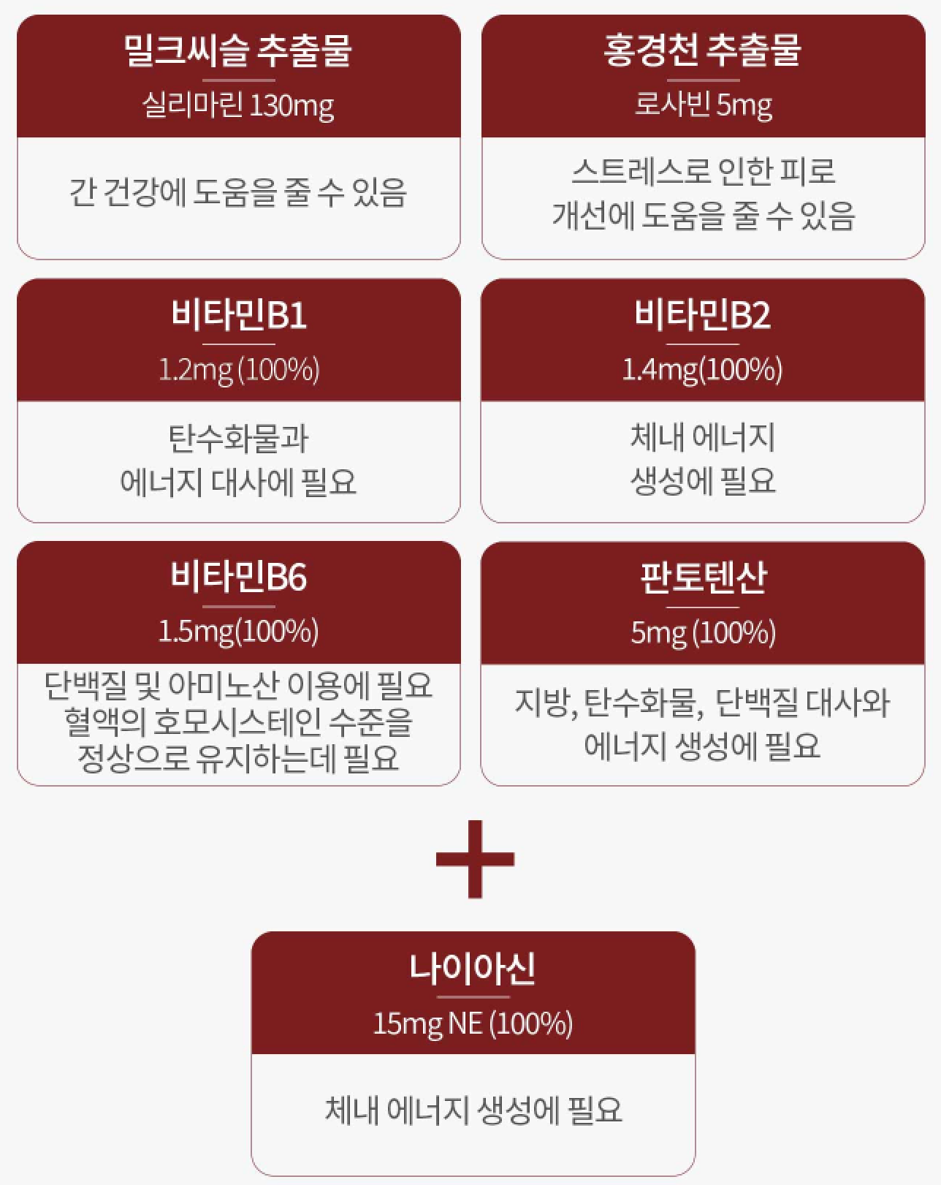
제품특징
4. 새로운 7종 복합기능성

Slide 16
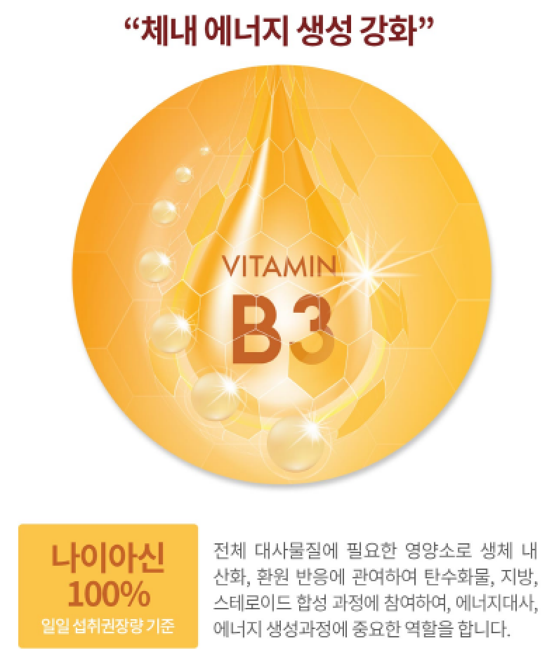
제품특징
5. 제너럴 밸런스 밀크씨슬 업그레이드 – 기능성 강화
리뉴얼 된 제너럴 밸런스 밀크씨슬 은 기존 제품보다
나이아신(100%)을 추가하여 간 보호 및 활력 에너지를 강화 하였습니다.

Slide 17

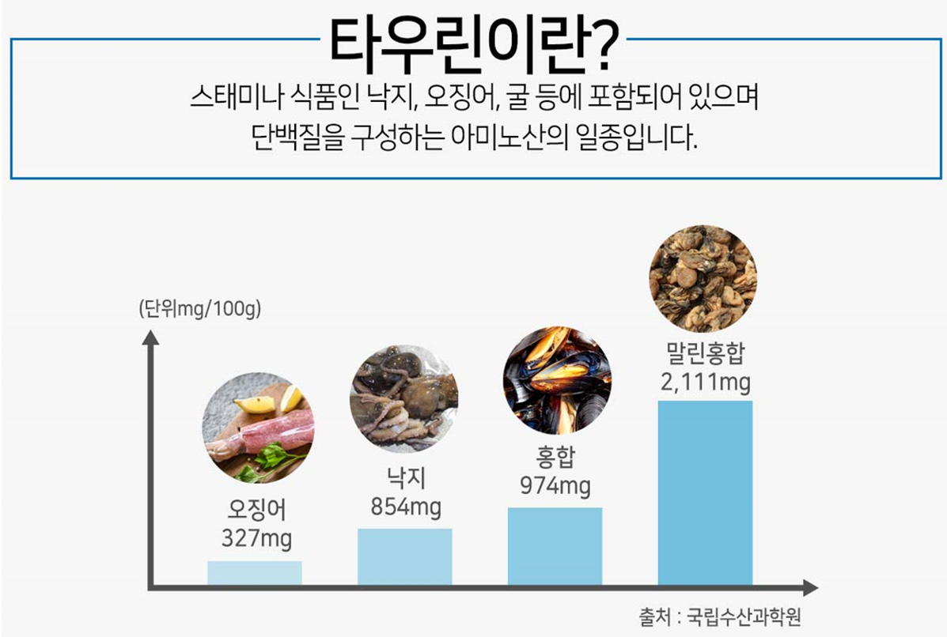
제품특징
6. 간 건강 밸런스 부원료 20가지 추가 - 타우린
"활력 에너지 주요 성분인 타우린 함유로 신체 에너지를 활성화”

Slide 18



제품특징
6. 간 건강 밸런스 부원료 20가지 추가
옥수수는 항산화제의 좋은 공급원으로 식이섬유, 비타민A, 비타민E, 나이아신 리놀산, 칼슘베타시토스테롤 등의 영양성분에 좋은 성분이 함유하고 있습니다
유채는 면역력 증진에 도움을 주며 항산화작용을 하는
베타카로틴 성분이 풍부합니다 또한 눈 건강과 피부미용 좋은
비타민C와 비타민A 함유하고 있습니다
인삼 추출물은 면역력 향상, 학습 기억력 향상 , 스트레스 개선,
골다공증 개선, 아토피성 피부 개선, 전립선 비대 억제, 알코올성
간질환 개선, 주름 개선 도움을 줄수 있습니다
(출처 – 세월 흘러도 명약인 ‘인삼’의 7가지 효능[출처] 대한민국 정책브리핑

Slide 19
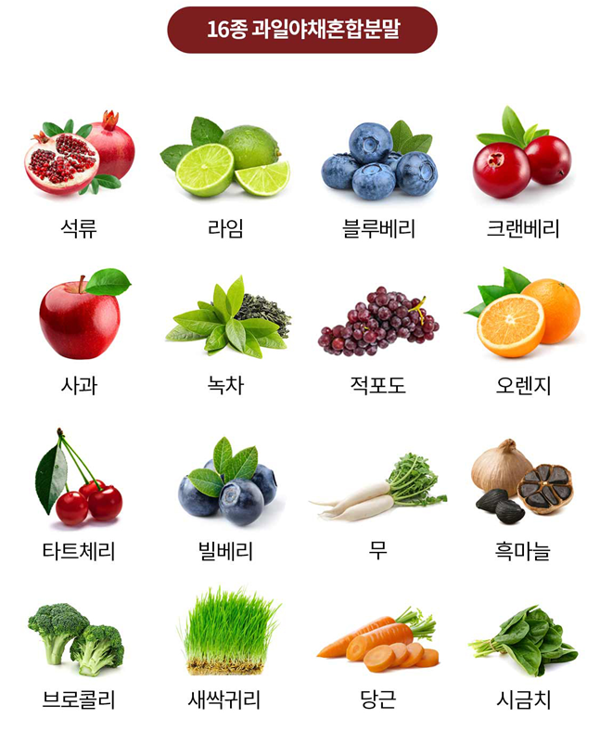
제품특징
6. 간 건강 밸런스 부원료 20가지 추가

Slide 20
제품특징
첨가물 무첨가
생산 효율이나 제품 안정화를 위해 사용되는 화학부형제(이산화규소, 스테아린산마그네슘, HPMC(히드록시프로필메틸셀롤로스)), 향, 색, 맛을 내기 위한 합성첨가물(합성향료, 착색료, 감리료)을 사용하지 않고 만들었습니다.
이산화규소
스테아린산
마그네슘
HPMC
합성향료
착색료
감리료

Slide 21
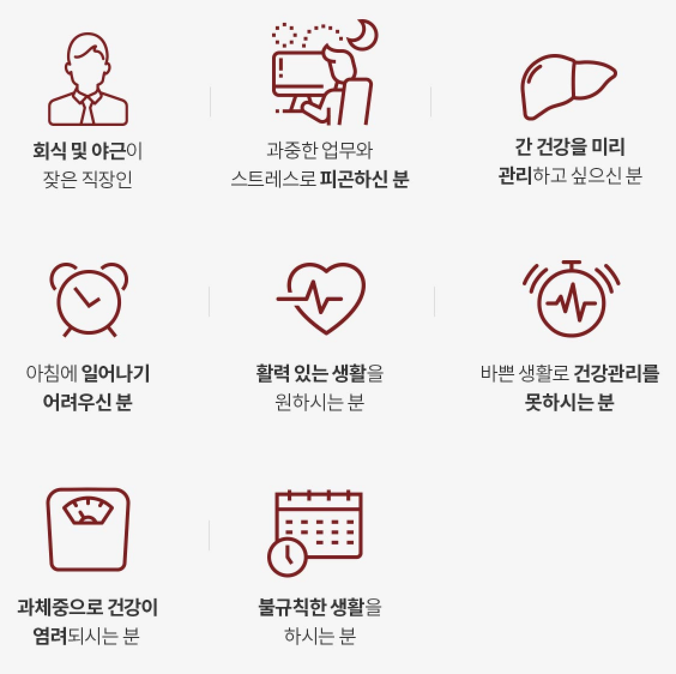
권장대상

Slide 22
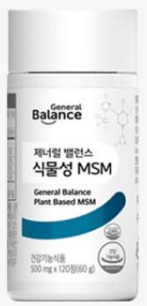
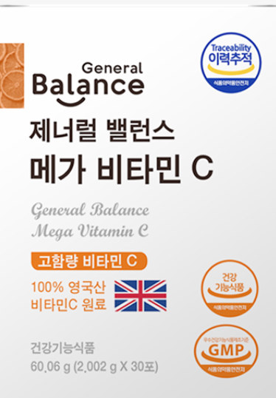
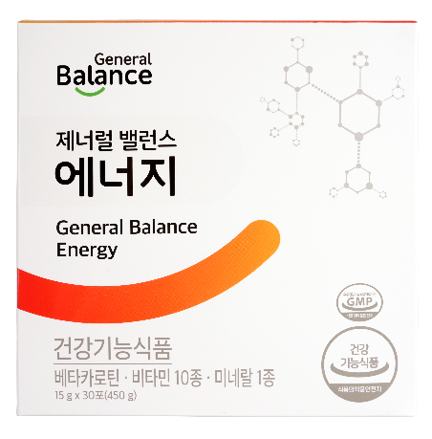
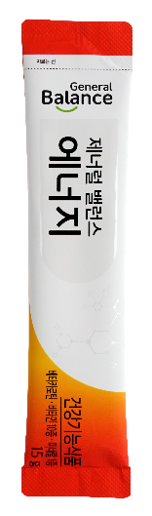
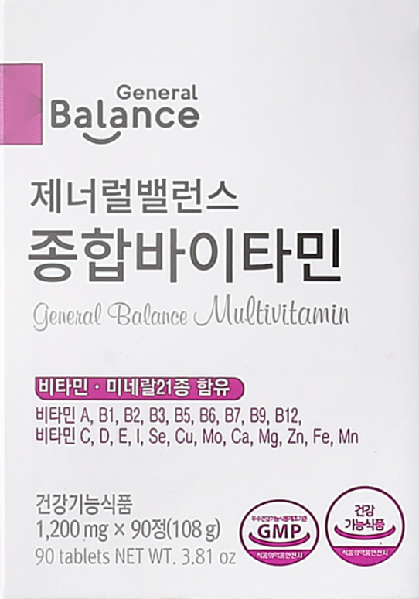
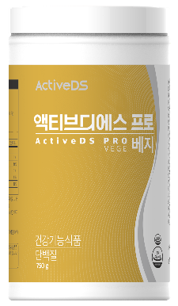
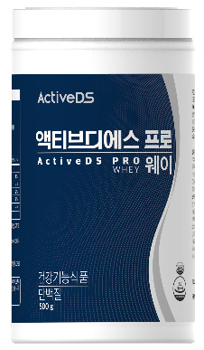
함께하면 좋은 제품
제너럴 밸런스
식물성 MSM
제너럴 밸런스
메가 비타민C
제너럴 밸런스
에너지
제너럴 밸런스
종합 바이타민
액티브 디에스
프로 웨이 / 베지

Slide 23
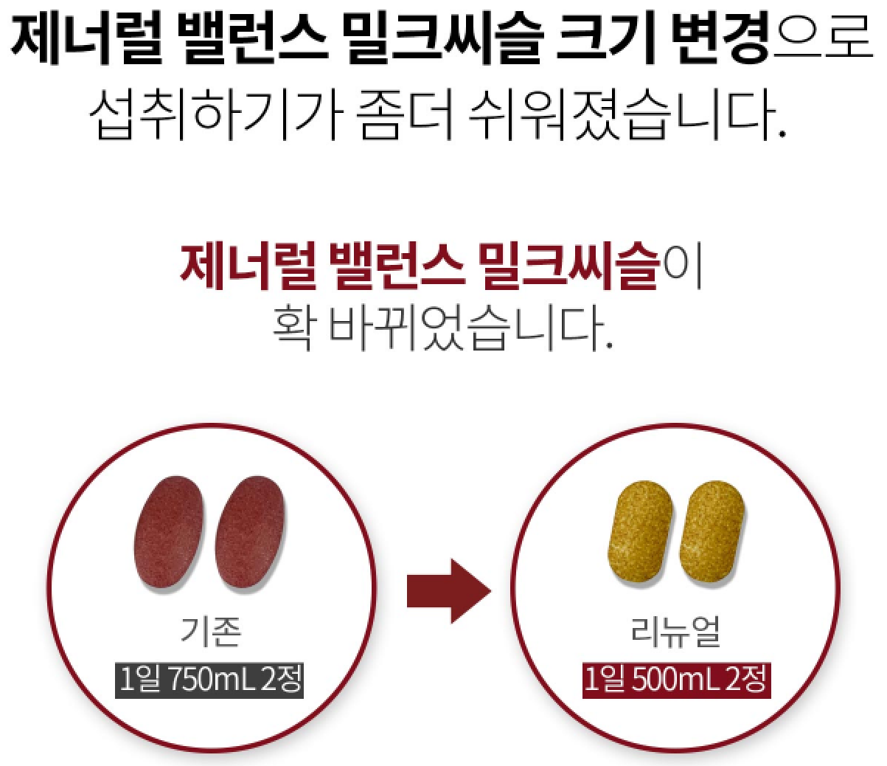
기본정보

Slide 24
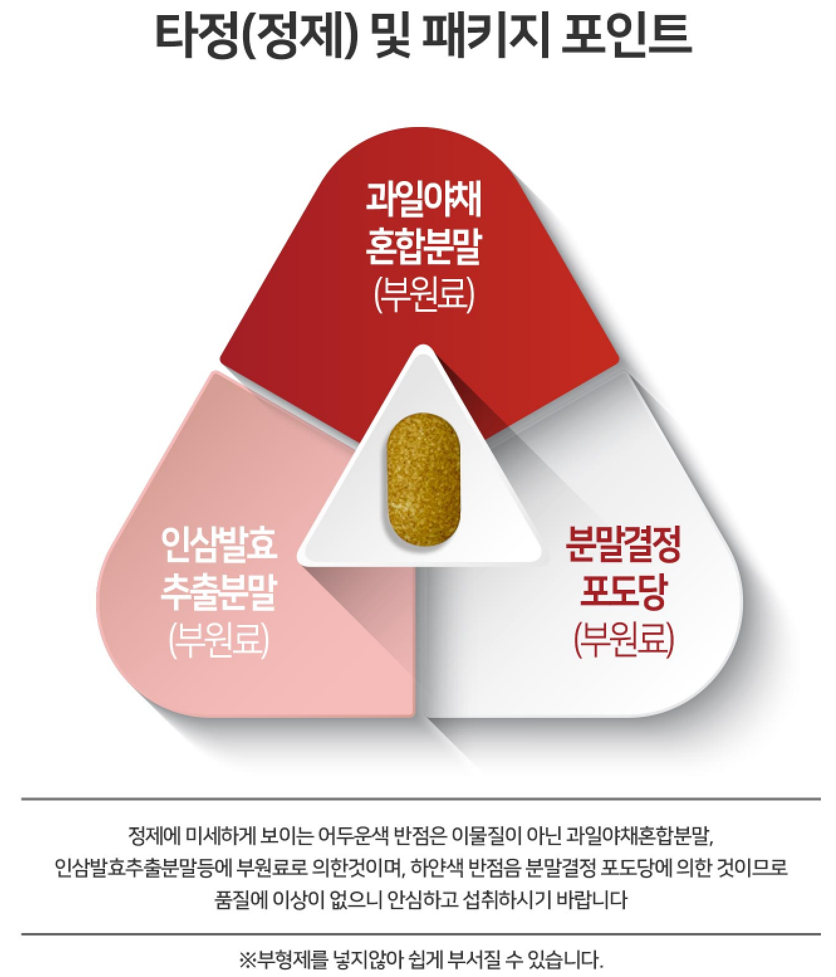
기본정보

Slide 25
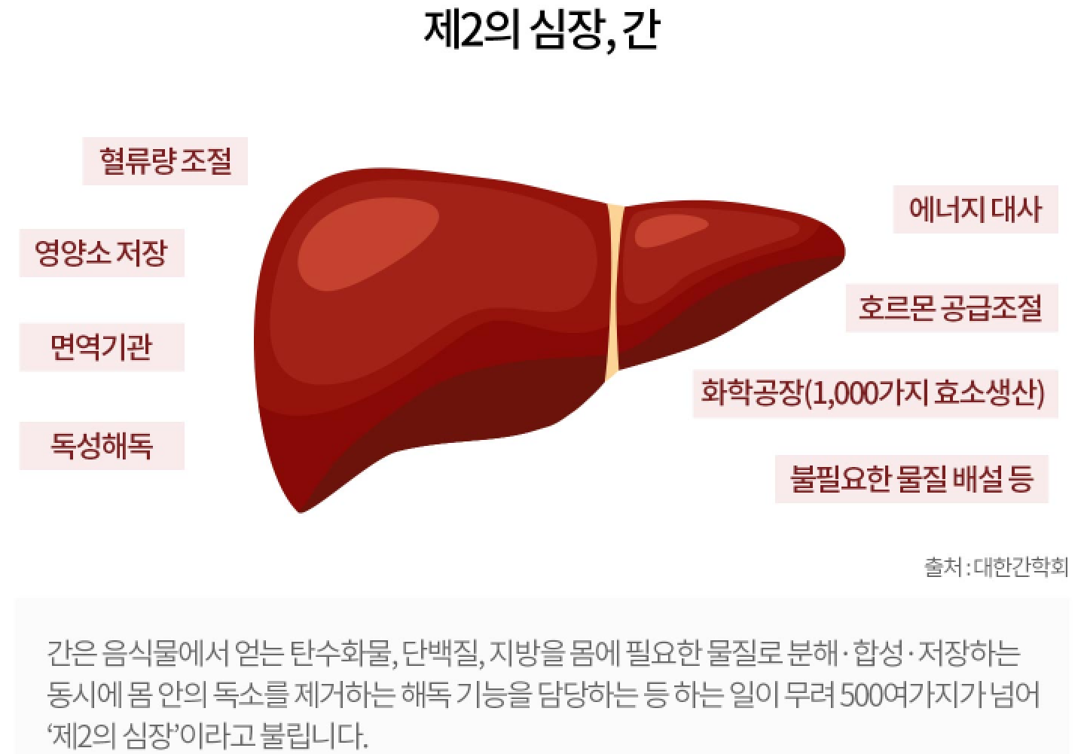
기본정보
“간이 중요한 이유!”
영양소를 가지고 몸에 필요한 물질을 만드는 대사, 해독, 면역, 담즙형성의 역할을 하는데, 간의 기능이 저하되면 이러한 역할이 제대로 안됩니다.
간의 기능이 덜어지게 되면 간염, 간경화, 지방간, 알코올성 간 질환이 발생할수 있습니다
간은 간세포가 서서히 파괴되어 반 이상의 기능이 저하되어도 특별한 증상이 나타나지 않아, 많이 나빠지지 않는 한 아무런 증상이 나타나지 않습니다

Slide 26
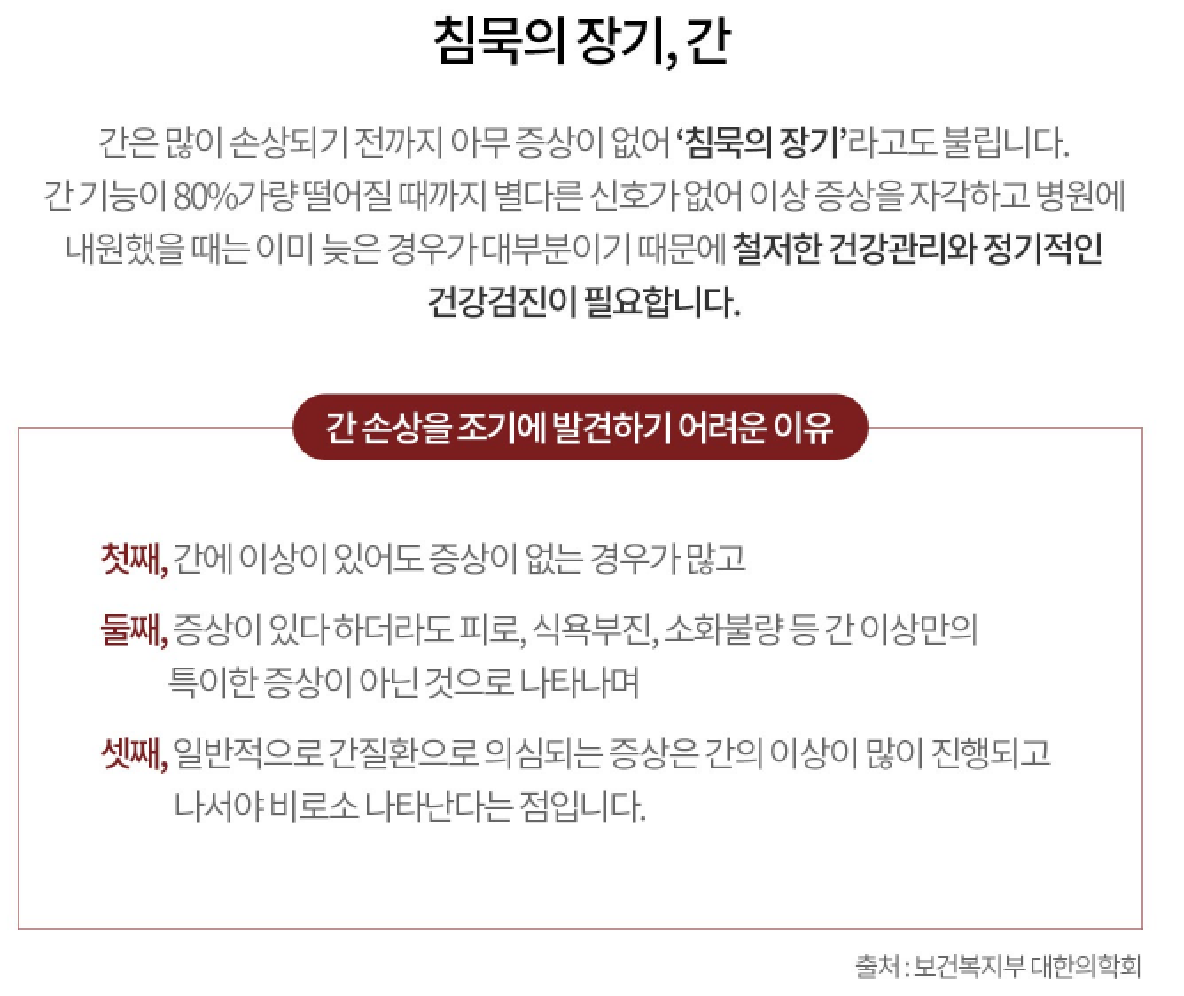
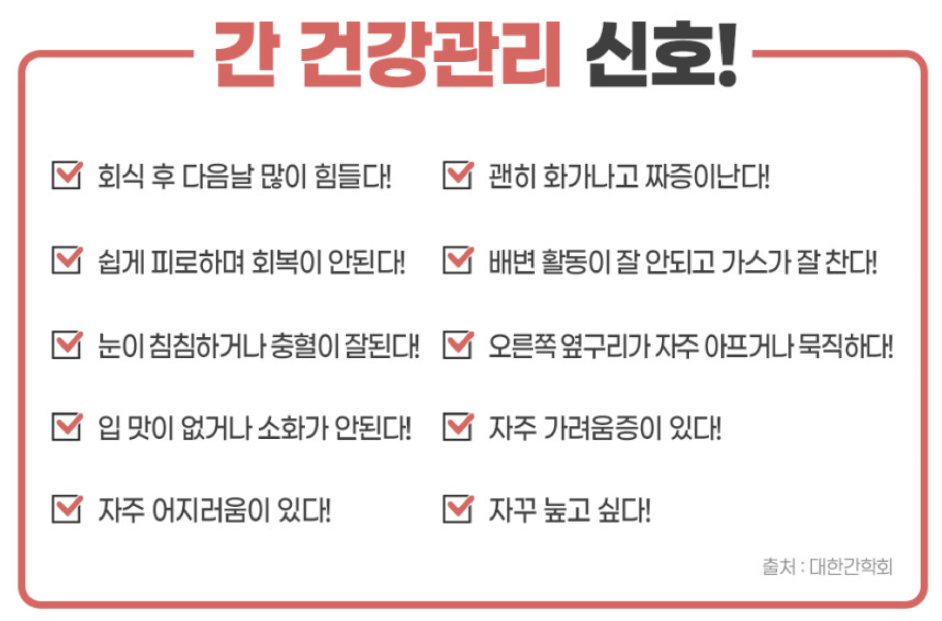
기본정보

Slide 27
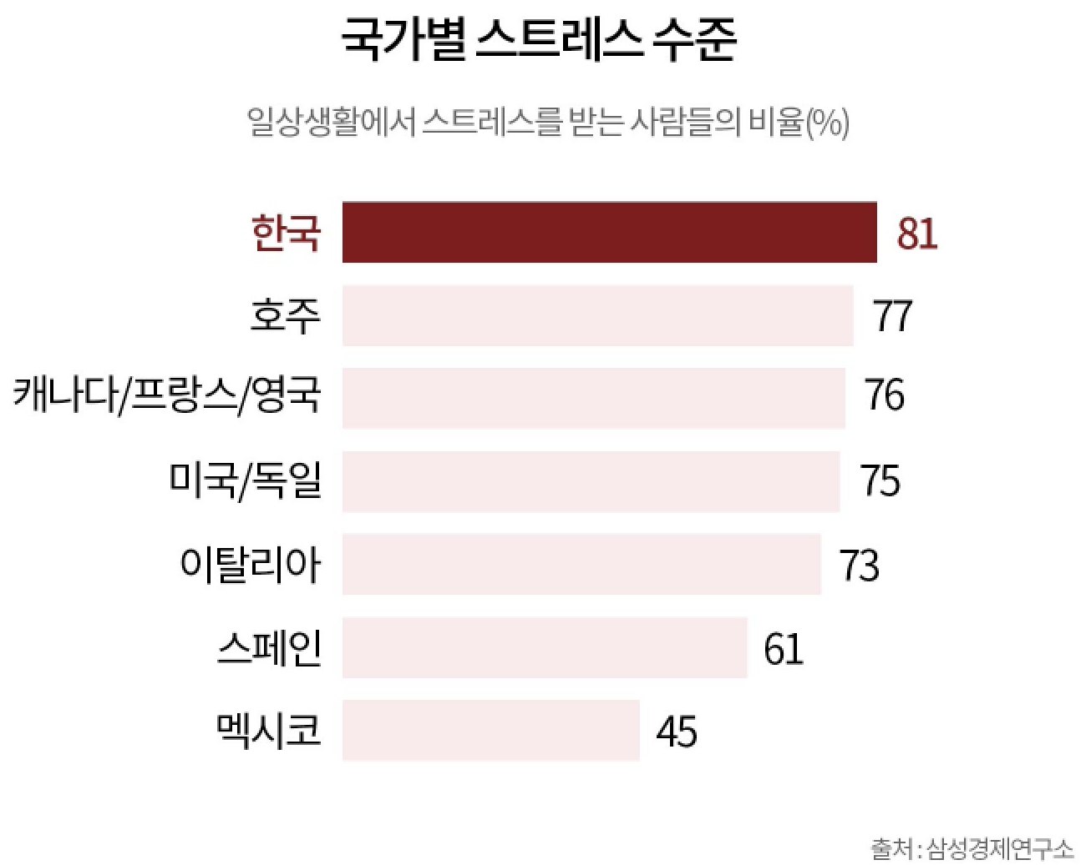
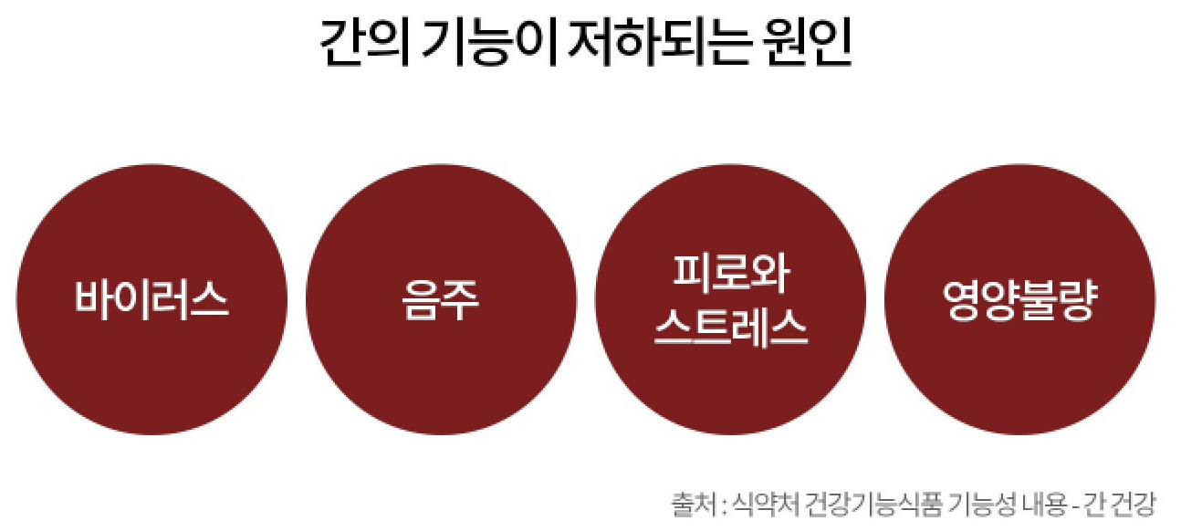
기본정보

Slide 28
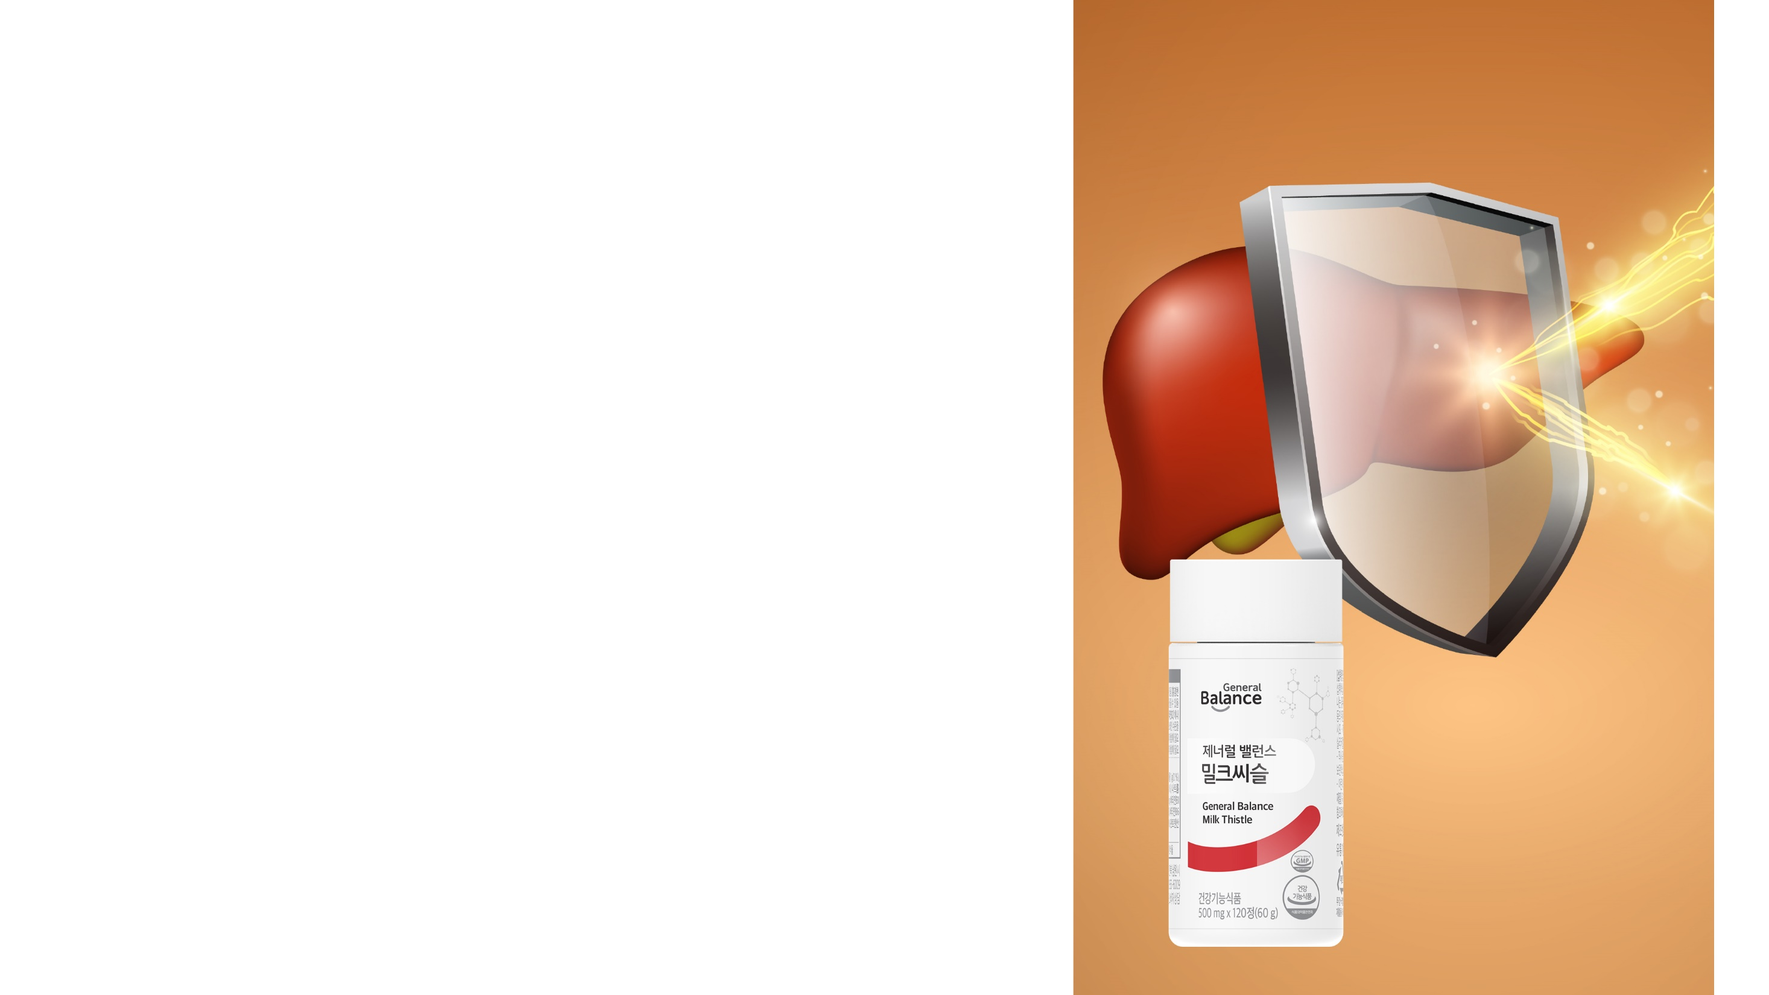
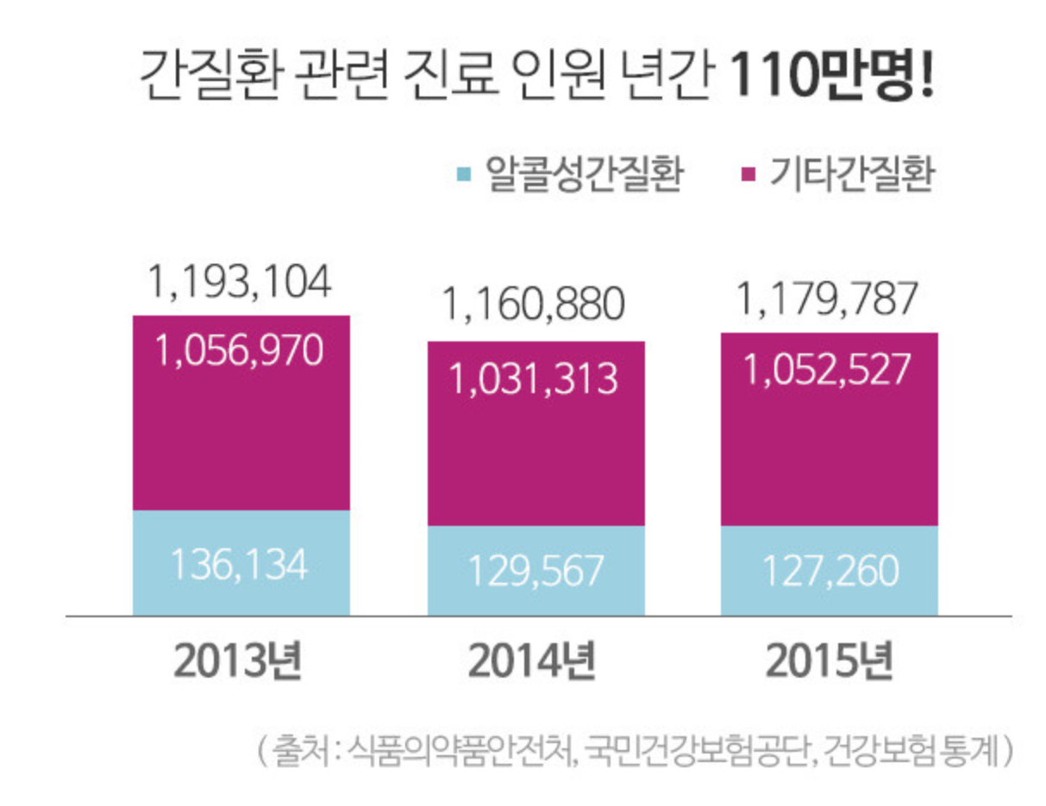
기본정보

Slide 29
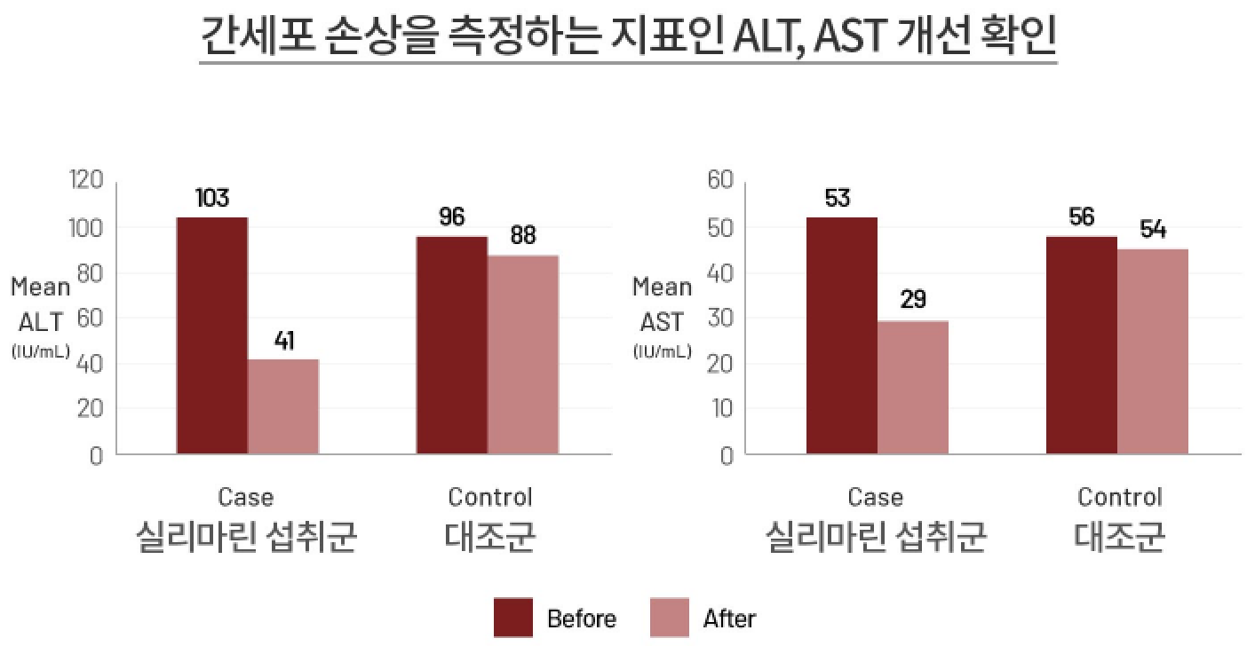
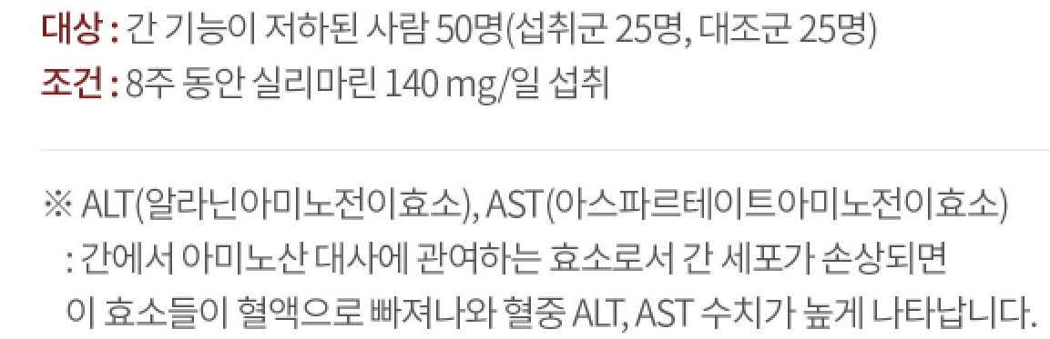
기본정보
“해독 치료(treatment of Detox)”
비타민 C(아스코르브산)와 실리마린 동시 섭취시 , 간의 납 해독. 간질환자에서 간 기능을 향상
신체를 정화하고 중금속으로 인한 파괴를 제거, 치료하며 신체에 많은 필수 영양소를 남기고 면역을 조절
Journal of Herbmed Pharmacology
Heavy metals detoxification: A review of herbal compounds for chelation therapy in heavy metals toxicity
Reza Mehrandish1, Aliasghar Rahimian2, Alireza Shahriary1* I

Slide 30
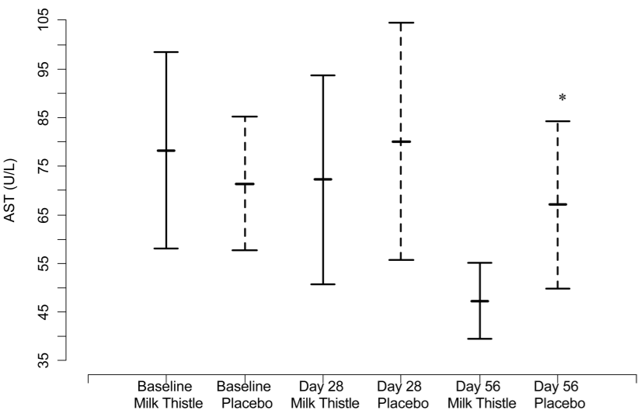
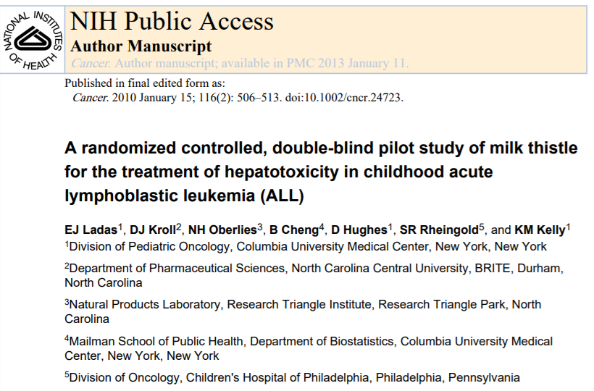
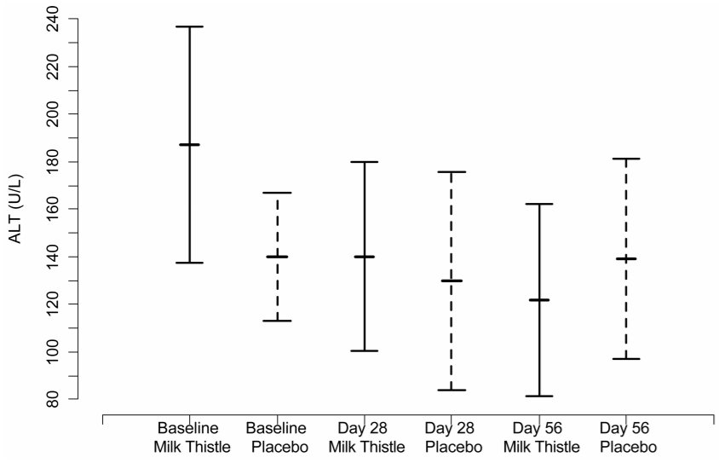
기본정보
“간독성 치료(treatment of hepatotoxicity)”
간수치(AST, ALT) 감소 확인
24명의 급성 림프구 백혈병 소아 환자들을 대상으로 6mg의 밀크씨슬을 경구 치료하여 간독성 효과를 확함.
- 밀크씨슬 치료 그룹과 Placebo그룹의 환자의 간수치를 확인한 결과, 간수치 관련 효소인 AST, ALT 수치가 감소됨을 확인함.
[출처: Cancer. 2010 January 15; 116(2): 506–513. A randomized controlled, double-blind pilot study of milk thistle for the treatment of hepatotoxicity in childhood acute lymphoblastic leukemia (ALL) EJ Ladas, DJ Kroll, NH Oberlies, B Cheng, D Hughes, SR Rheingold, and KM Kelly.]

Slide 31
기본정보
“항염증 & 항균 효과 (Anti-inflammatory & anti-bacterial effect)”
밀크씨슬 에탄올 종자 추출물을 그람양성균(Staphylococcus aureus)과 그람음성균(Salmonella entirica)에 대해 항균 활성을 보임.
Nitric Oxide (NO) 및 염증성 사이토카인(TNF-α, IL-1β, IL-6) 생성을 감소시킴.
밀크씨슬 종자 추출물 처리를 통해 암 세포의 성장을 억제하는 항암 활성 효과를 나타냄.
밀크씨슬 씨앗에서 추출한 플라보노이드인 실리비닌은 Wnt/β-catenin 신호 전달 경로를 억제하여 신장세포암 전이를 억제함.
실리마린은 HSC-4 구강암 세포의 증식을 용량 의존적으로 억제하고 caspase 의존적 세포자멸사를 유도하는것을 확인함.
Journal of Biotechnology Research · May 2020.
Effect of Milk Thistle (Silybum marianum (L.) Gaertn) Seed Extract on Bacterial Activities and Growth of Human Liver Cancer Cells.
Basma S. M. Ali, Abdelaleim I. ElSayed, Mahmoud A. Doheem, Ahmed M. Abo Eita, Ahmad A. Omar.
INTERNATIONAL JOURNAL OF MOle cular me dicine 45: 1341-1350, 2020.
Silibinin inhibits epithelial‑mesenchymal transition of renal cell carcinoma through autophagy‑dependent Wnt/β‑catenin signaling.
YIZENG FAN, TAO HOU, WEICHAO DAN, TIANJIE LIU, JIAXIN LUAN, BO LIU, LEI LI and JIN ZENG.
Tumor Biology May 2018: 1–11, 2018.
In vitro and in vivo anti-cancer activity of silymarin on oral cancer.
Dong-HoonWon, Lee-Han Kim, Boonsil Jang, In-Hyoung Yang, Hye-Jeong Kwon, Bohwan Jin, Seung Hyun Oh, Ju-Hee Kang, Seong-Doo Hong, Ji-Ae Shin and Sung-Dae Cho.

Slide 32
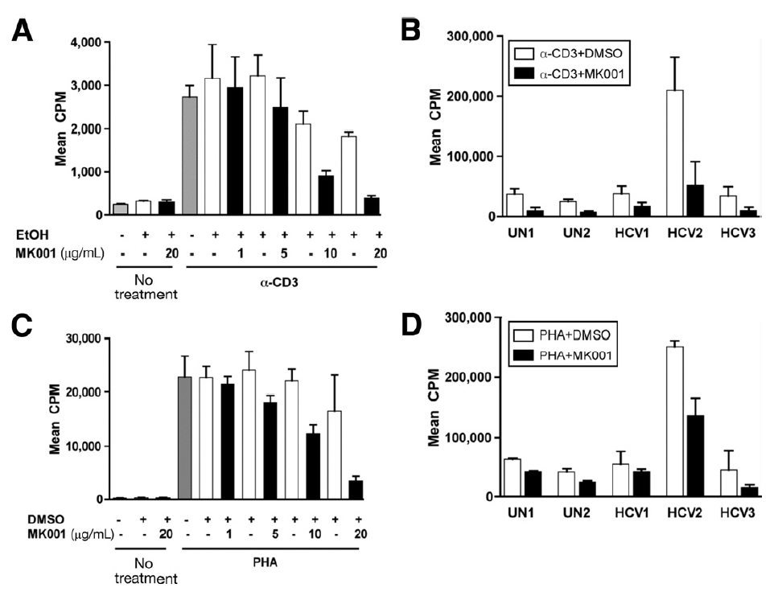
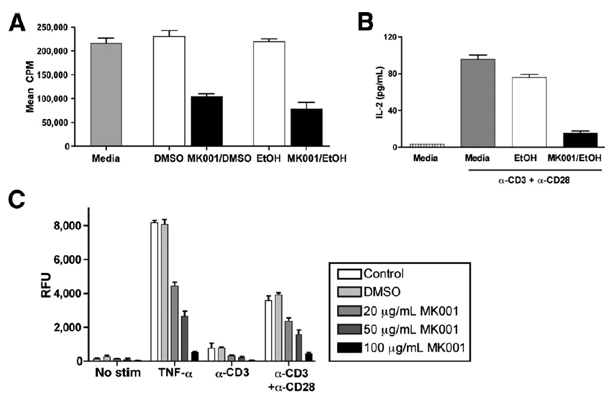
기본정보
“면역 조절 효과 (Immunomodulatory effect)”
말초혈액단핵세포의 증식 억제 효과
Jurkat T 세포 증식 및 사이토카인 생성 억제
* Jurkat T 세포주: 사람의 급성림프아구성 백혈병환자 말초혈유래 T세포주
C형 간염 바이러스에 의해 유도된 간 질환에 대한 실리마린의 면역 기능성 효과를 평가함.
- 실리마린(MK001)은 anti-CD3에 의해 활성화된 말초혈액단핵세포에서 생성된 염증성사이토카인 TNF-α, IFN-γ, IL-2를 농도의존적으로 억제시킴.
- NF-κB의 전사 활성화를 억제하였으며, Jurkat T 세포주 증식 억제 및 IL-2 분비 억제와 관련이 있음.
[출처: Gastroenterology, 2010, 138: 671-681. Silymarin inhibits in vitro T-cell proliferation and cytokine production in hepatitis C virus infection. Morishima C, Shuhart MC, Wang CC, Paschal DM, Apodaca MC, Liu Y, Sloan DD, Graf TN, Oberlies NH, Lee DYW, Jerome KR, Polyak SJ.]

Slide 33
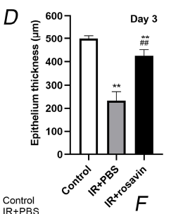
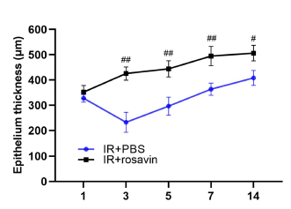
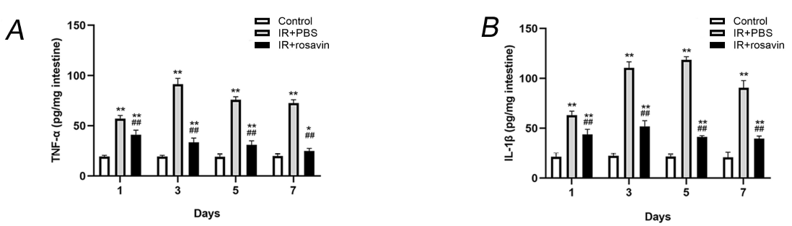
기본정보
“방사선 방어 효과 (Radioprotective effect)”
장 상피 두께의 회복
염증성사이토카인 감소
방사선에 의한 장 손상에 대한 홍경천의 보호 효과를 알아보기 위해 실험 쥐를 대조군, 방사선 조사군, 방사선 조사 후 홍경천 투여군, 3그룹으로 나누어 각 그룹에 무작위로 분배하여 실험을 진행.
- 홍경천 투여 후 장 상피 두께를 확인한 결과, 3일 후부터 방사선에 의해 얇아진 장 손상이 개선 되는 것을 확인함.
- 염증성사이토카인(TNF-α, IL-1β)가 홍경천 투여가 대조군에 비해 유의적으로 감소됨을 확인함.
[출처: Chemistry & Biodiversity, 22 October 2020. The Protective Effect of Rosavin from Rhodiola rosea on Radiation-Induced Intestinal Injury. Weijie Zhou, Kequan Chen, Quan Lu, Yujun Luo, Chen Zhang, Yue Zheng, Zewei Zhuo, Kehang Guo, Jinghua Wang, Hao Chen, Weihong Sha.]

Slide 34
기본정보
“항염증 효과 (Anti-inflammatory effect)”
BV2세포에서 홍경천 성분에 의해 염증성사이토카인 (TNF-α, IL-1β, IL-6)의 발현이 농도 의존적으로 억제시킴.
염증 유발한 Raw 264.7세포에 홍경천을 처리 한 결과, 홍경천의 kaempferol이 항염효과, herbacetin이 항산화 효과를 보이는 것을 확인함.
염증 유발 쥐에서 메탄올로 추출한 홍경천의 경구 투여로 염증 개선과 진통 효과를 확인함.
Evidence-Based Complementary and Alternative Medicine Volume 2013, Article ID 514049.
Anti-Inflammatory and Neuroprotective Effects of Constituents Isolated from Rhodiola rosea.
Yeonju Lee, Jae-Chul Jung, Soyong Jang, Jieun Kim, Zulfiqar Ali, Ikhlas A. Khan, and Seikwan Oh.
Molecules 2012, 17(10), 11484-11494
The Antioxidant and Anti-inflammatory Effects of Phenolic Compounds Isolated from the Root of Rhodiola sachalinensis A. BOR
Kang In Choe, Joo Hee Kwon, Kwan Hee Park, Myeong Hwan Oh, Manh Heun Kim, Han Hyuk Kim, Su Hyun Cho, Eun Kyung Chung, Sung Yi Ha and Min Won Lee.
International Journal of Pharma Research & Review, Feb 2015; 4(2):1-8.
Anti-inflammatory and Analgesic Activity of Methanolic Extract of Medicinal Plant Rhodiola rosea l. Rhizomes
Avijit Chatterjee, Biswarup Sen, Sumanta Das, Tapan Kumar Chatterjee.

Slide 35
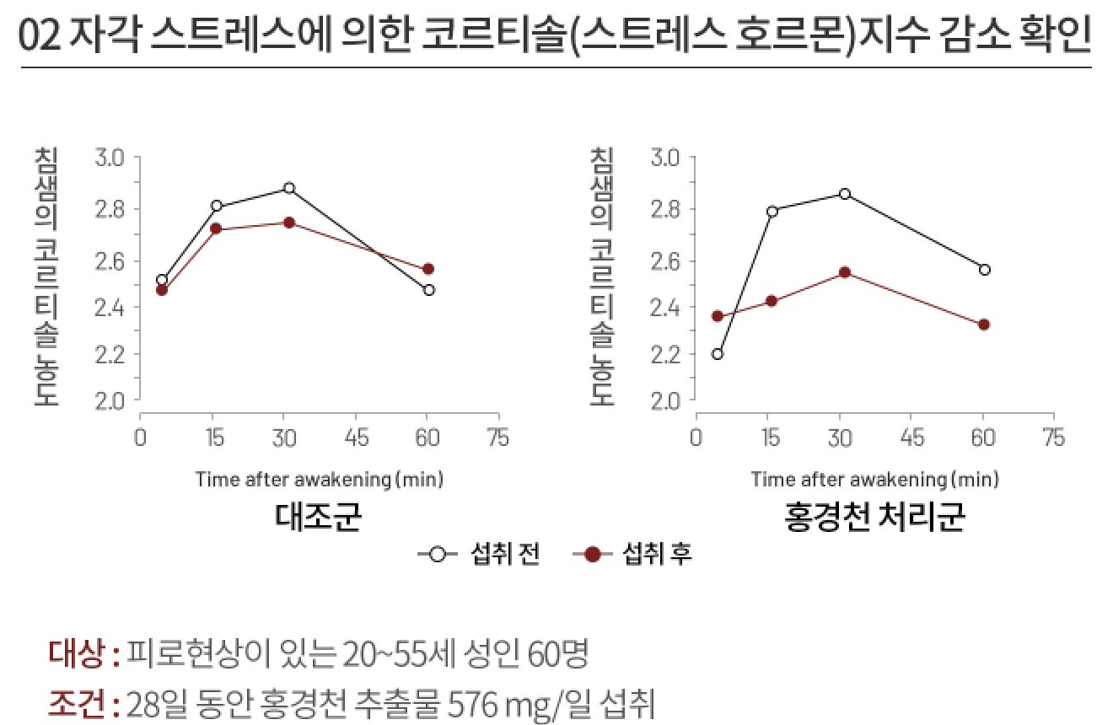
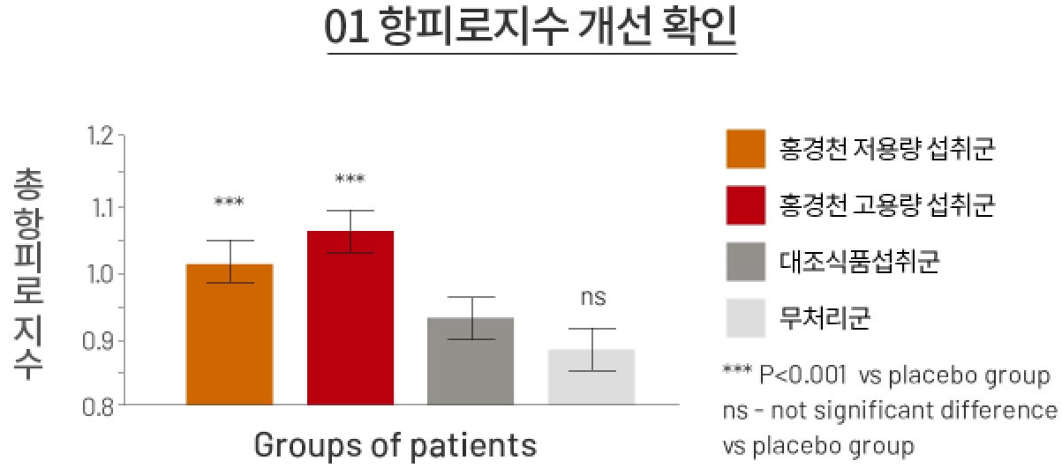
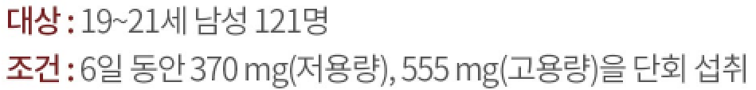

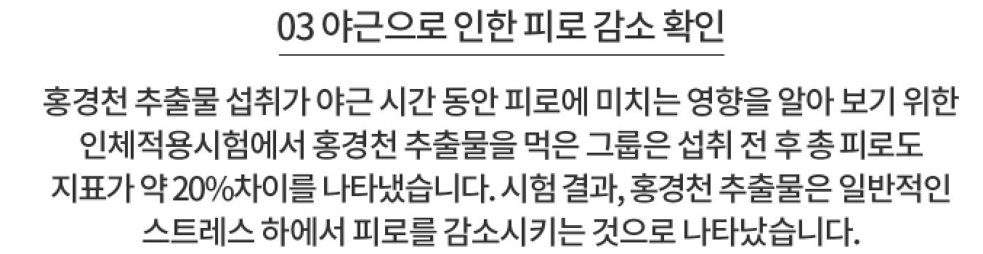
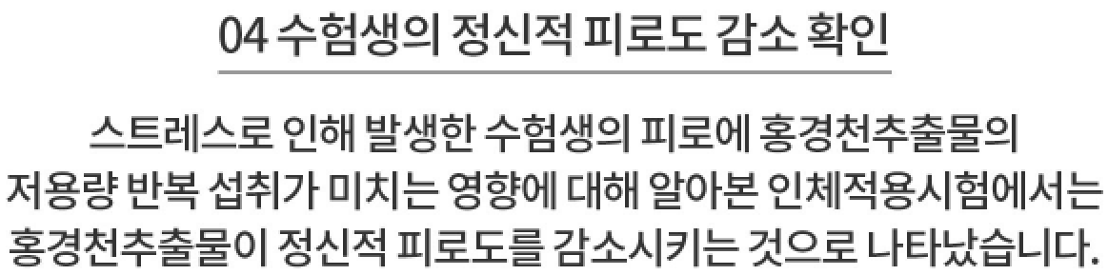
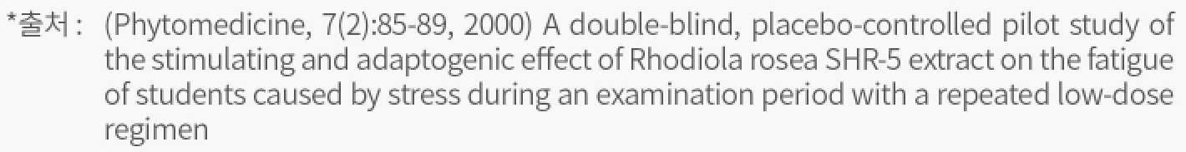
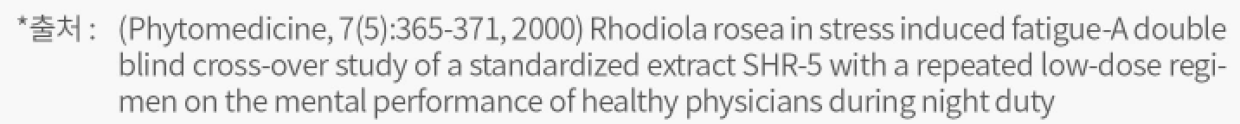
기본정보
“면역조절 효과(Immunomodulatory effect)”

Slide 36
Q&A
1. 어디에 좋은가요?
간 기능 저하는 감염 바이러스와 과량의 알코올 섭취가 가장 일반적인 원인이 되며, 그밖에도 과로, 스트레스, 약물, 영양불량, 대사이상, 비만들에 의해 일어 날 수 있습니다.
간 건강이 필요하신 분, 간수치가 높으신 분, 쉽게 피곤하고 스트레스가 많으신 분, 과중한 업무에 시달리시는 분, 활발한 에너지 대사를 원하시는 분들에게 활력과 건강 에너지를 공급하여 드립니다
2. 간의 기능을 유지하는 것이 왜 중요할까요?
간은 간세포가 서서히 파괴되어 반 이상의 기능이 저하되어도 특별한 증상이 나타나지 않아, 많이 나빠지지 않는 한 아무런 증상이 나타나지 않습니다. 따라서 간의 기능을 유지하는 것이 중요합니다. 간의 기능은 우리 몸에 필요한 물질을 만드는 대사작용, 해독작용, 면역작용, 담즙 형성과 같은 여러가지 기능을 하는데 간의 기능이 저하되면 간염, 간경화, 간성뇌증, 지방간, 알코올성 간 질환 등과 같은 간 질환이 발생 할 수 있습니다 .
3. 제품에 반점이나 깨지는 현상은 왜 그런가요 ?
천연 그대로로 만들어 미세하게 보이는 어두운색 반점은 이물질이 아닌 과일야채혼합분말, 인삼발효추출분말등에 부원료로 의한 것이며, 하얀색 점은 분말 결정 포도당 원료 입니다 . 또한 화학부형제를 넣지 않아 제품이 약간 깨 질 수 있습니다. 이것은 자연스러운 현상이니 안심하시고 드셔도 문제는 없습니다
4.임산부/수유부가 섭취해도 되나요?
식약처 고시에 따라 어린이, 임산부 및 수유부는 섭취를 피해야하며 설사 등 위장관계 장애나 알레르기 반응이 나타나는 경우 섭취를 중단해야 합니다. 다만 임신을 준비하는 기간에는 섭취가 가능합니다. 그 외에 섭취가 필요하신 분들은 의사와 상담하시어 섭취하시기 바랍니다.
5. 화학 부형제나 첨가물을 사용했나요 ?
생산 효율이나 제품 안정화를 위해 사용되는 화학 부형제, 합성 향료, 합성 색소를 사용하지 않고 만들었습니다

